Slide 1
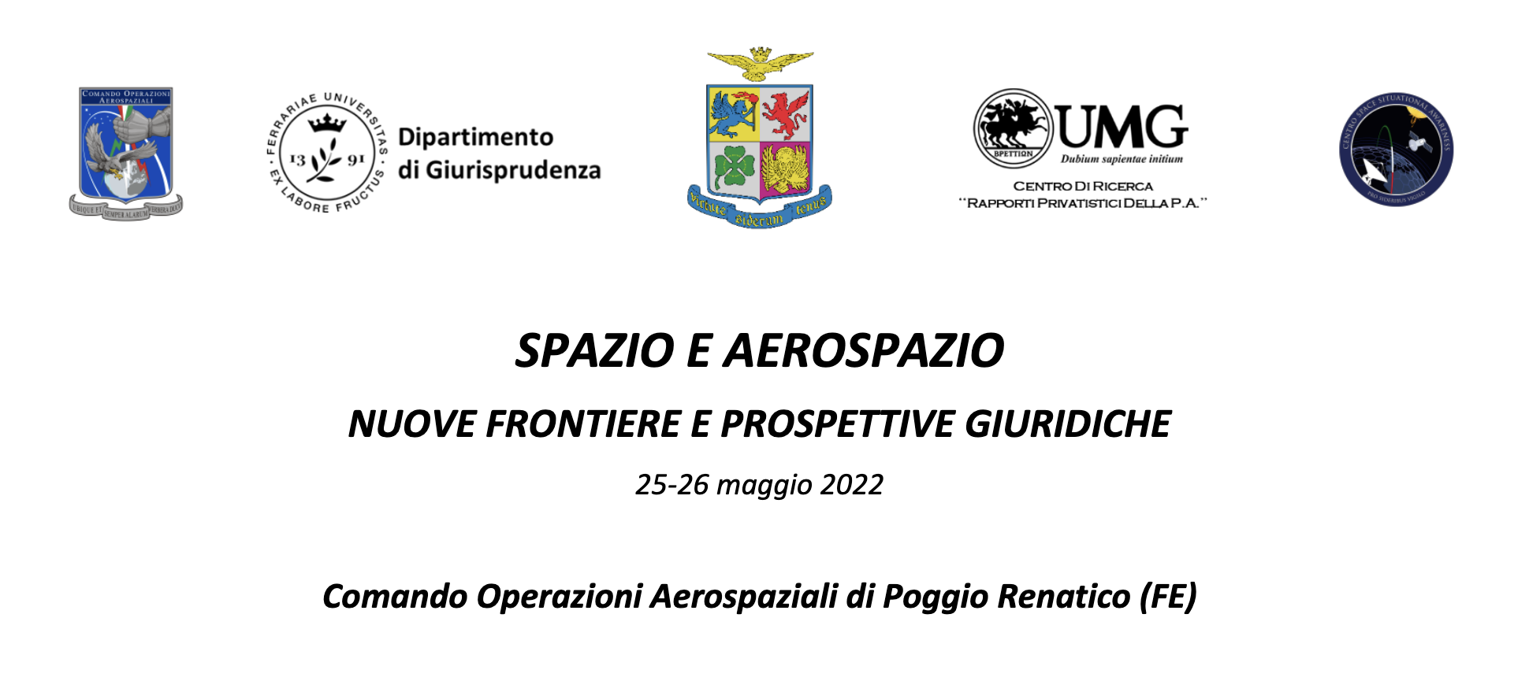

Luca Ancis - La delicata questione dei rifiuti abbandonati nello spazio. Inquadramento giuridico e profili di responsabilità

Slide 2
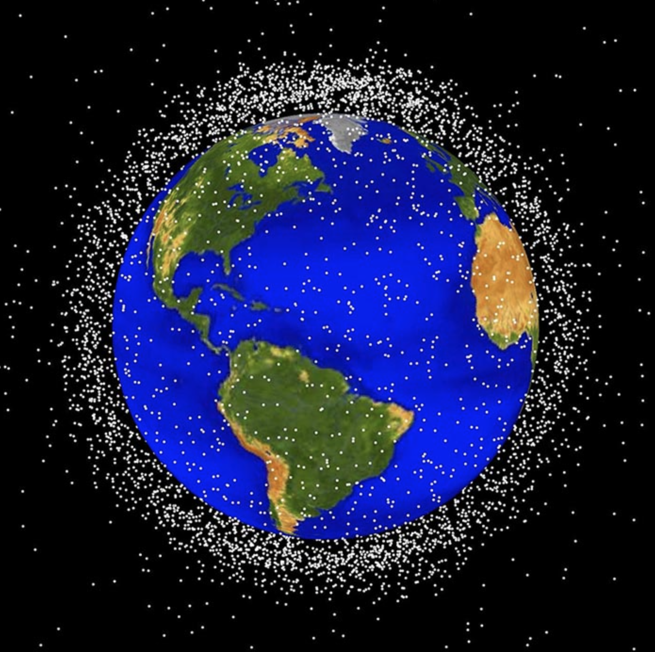
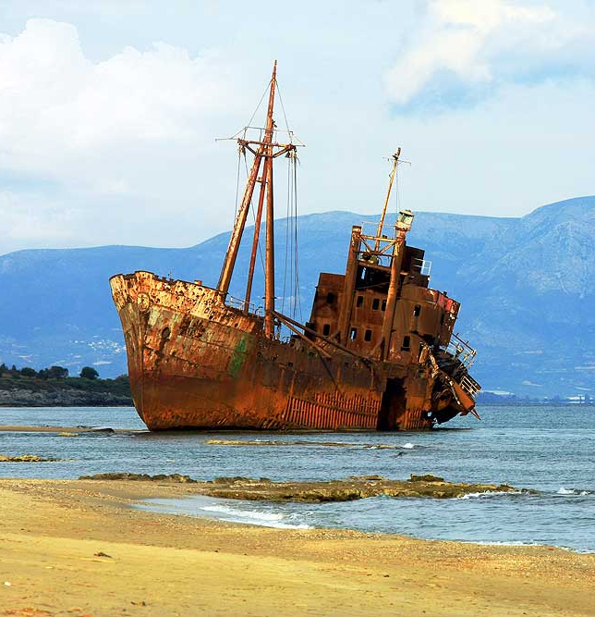

Slide 3
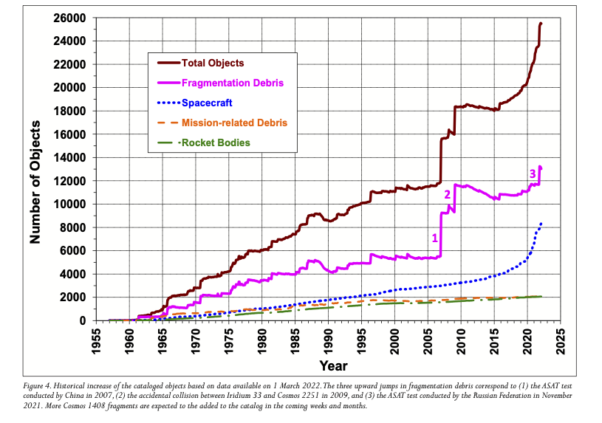

Slide 4
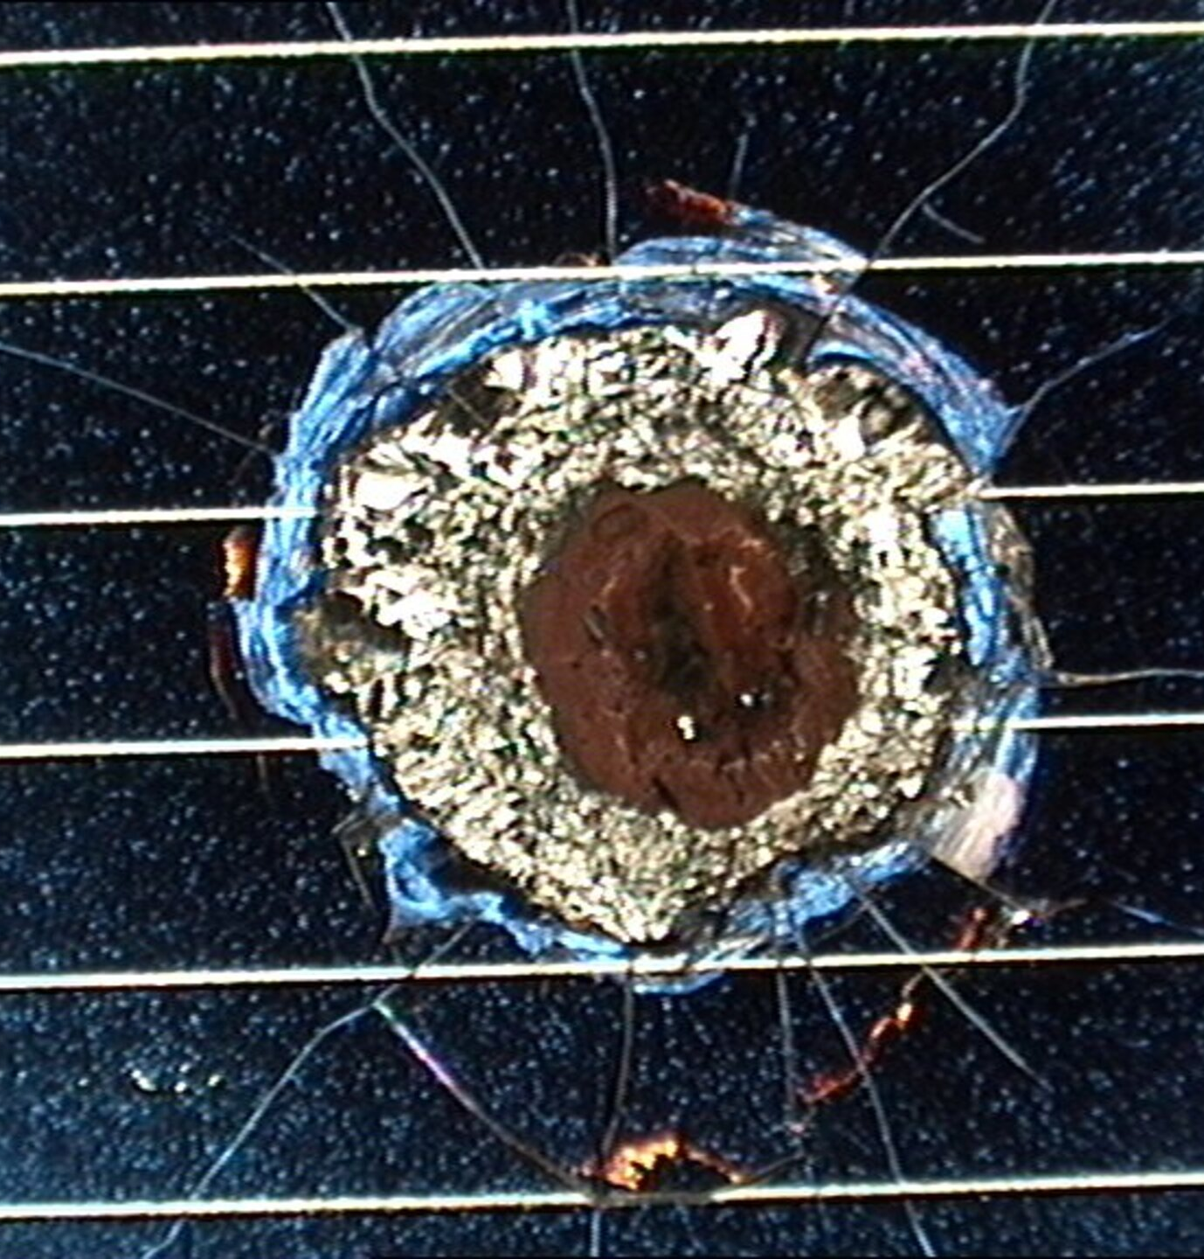
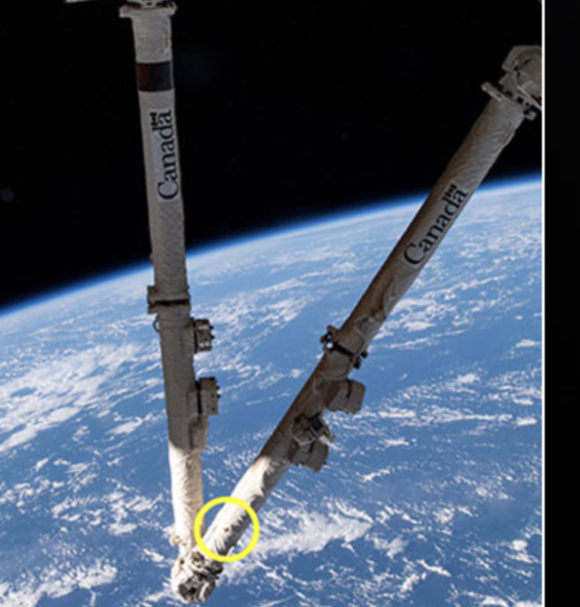
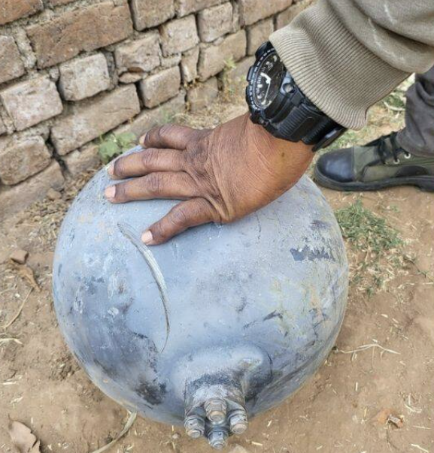
Space debris

Slide 5

Inactive payloads
Operational debris
Fragmentation debris
Microparticulate matter
ASAT debris

Slide 6
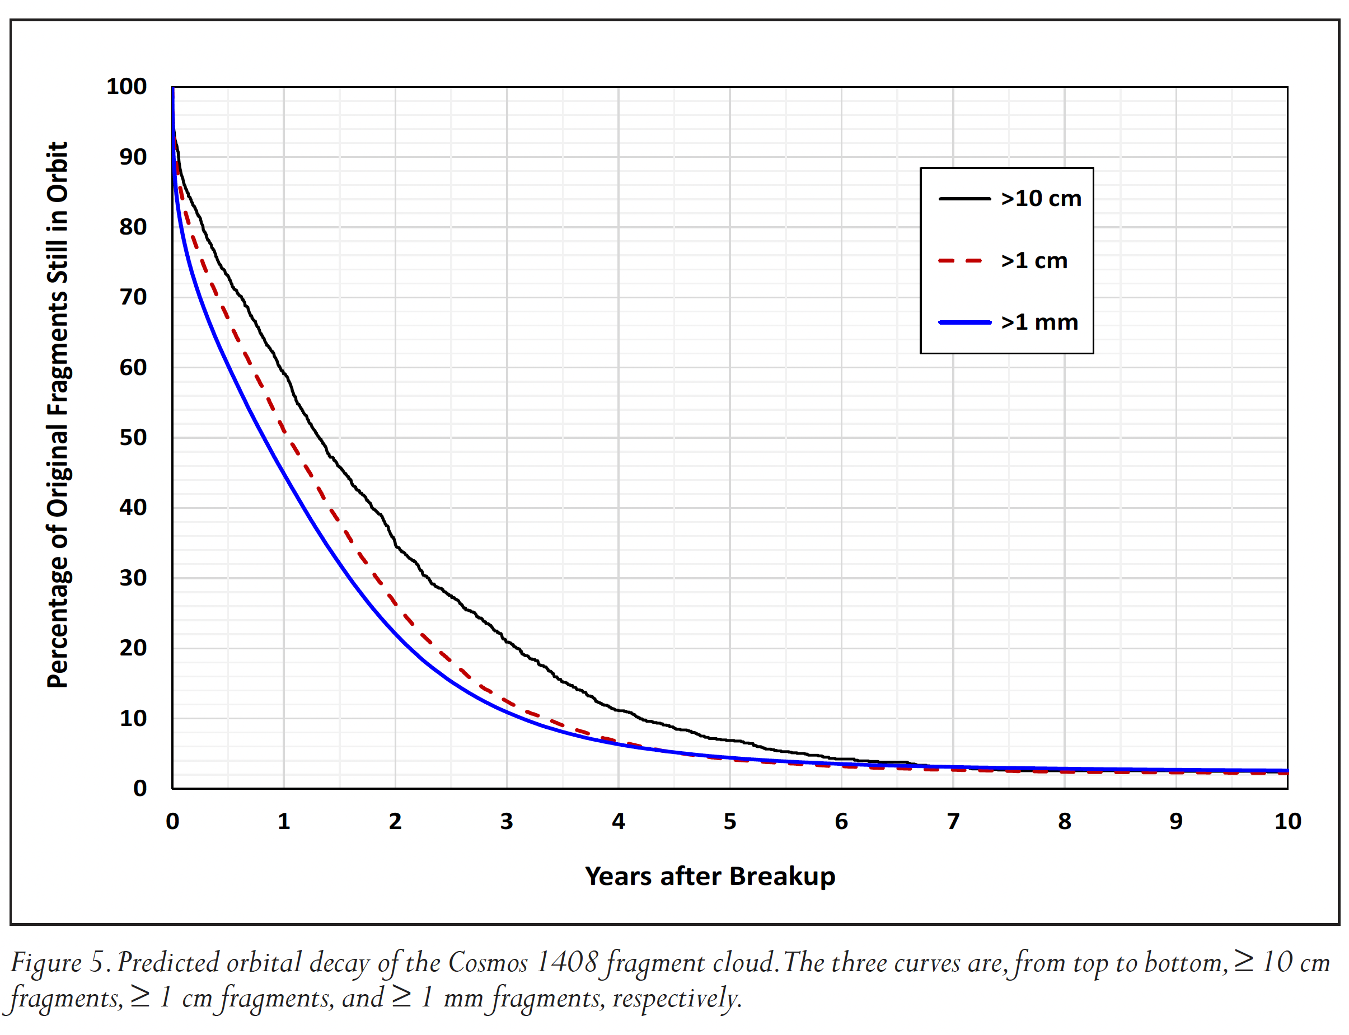

Slide 7

Inquadramento giuridico e responsabilità
Doppio binario

Slide 8
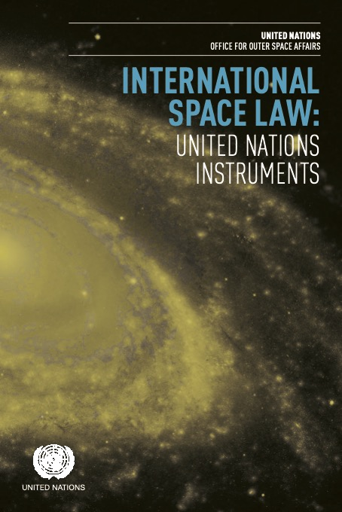
PRIMO BINARIO
1967 - Treaty on Principles Governing the Activities of States in the Exploration and Use of Outer Space, including the Moon and Other Celestial Bodies
Art. I-III-VII
1972 - Convention on International Liability for Damage Caused by Space Objects
Art. II-III

Slide 9
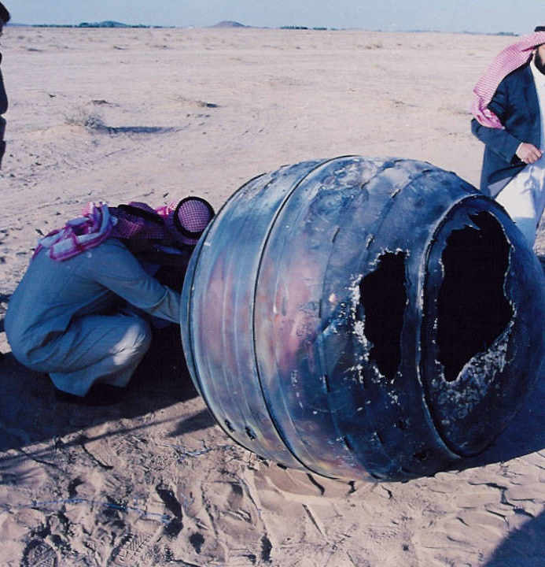
Convenzione sulla responsabilità
COPRE DANNI SULLA SUPERFICIE DA FRAMMENTI
Non sempre facile dimostrare Stato di lancio
Possibilità di ostacolare il procedimento se la paternità non è incontestabile
Link permanente anche con gli oggetti abbandonati o frammentati
Ordinari canali diplomatici

Slide 10

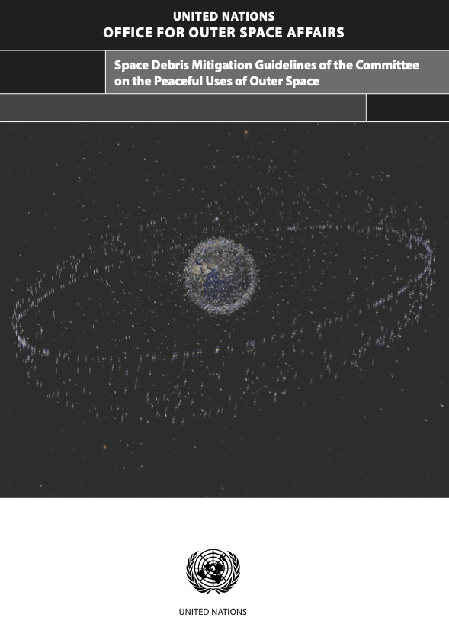
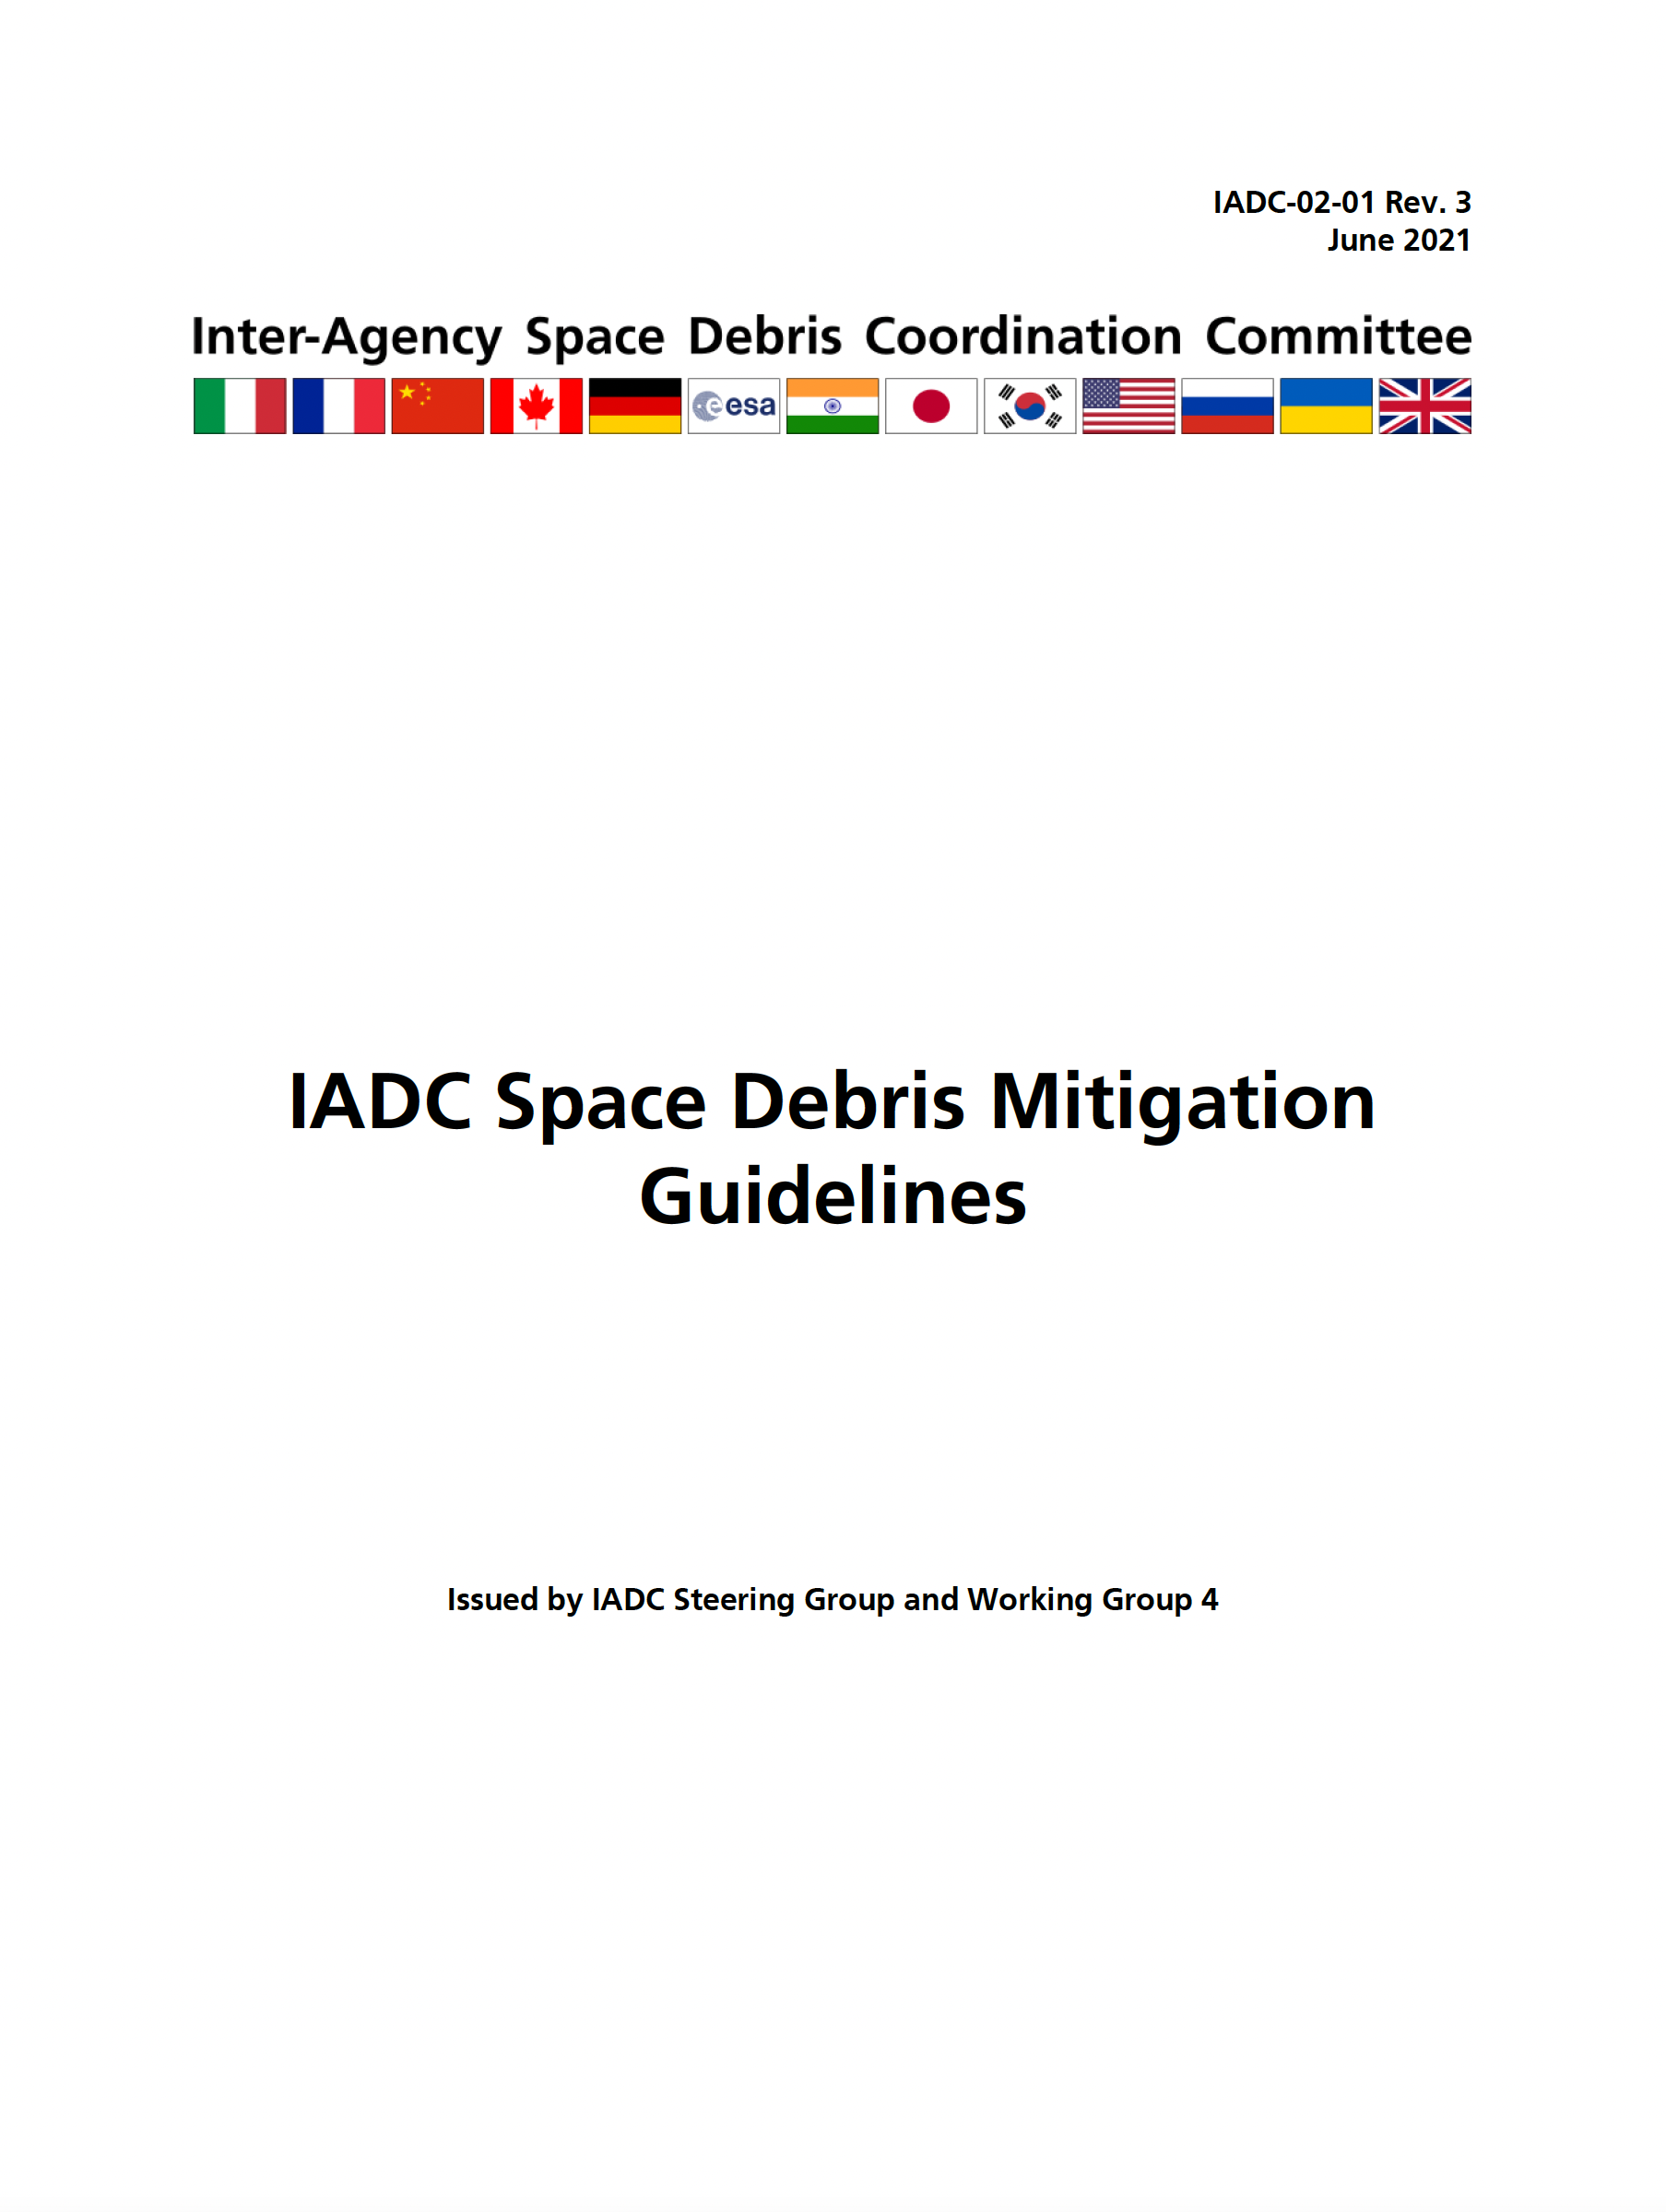
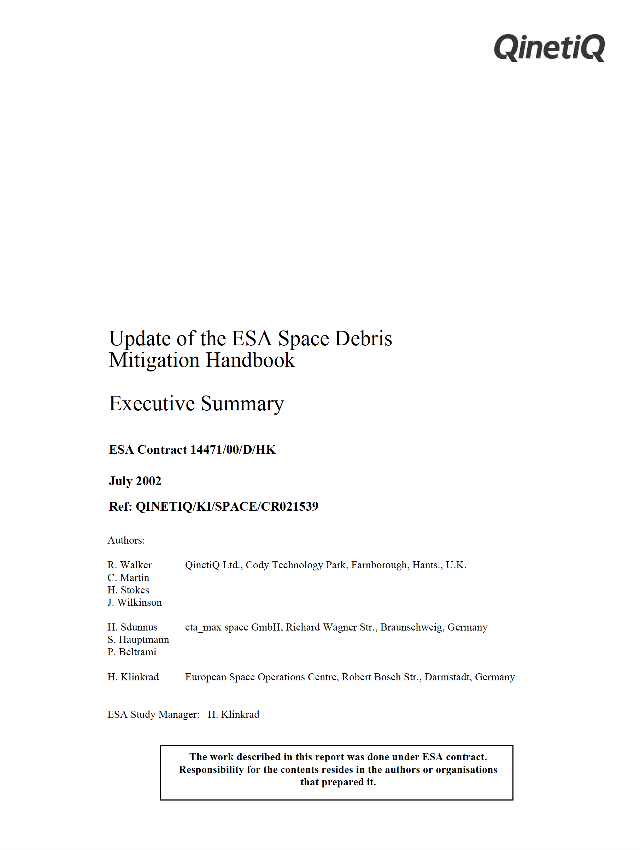
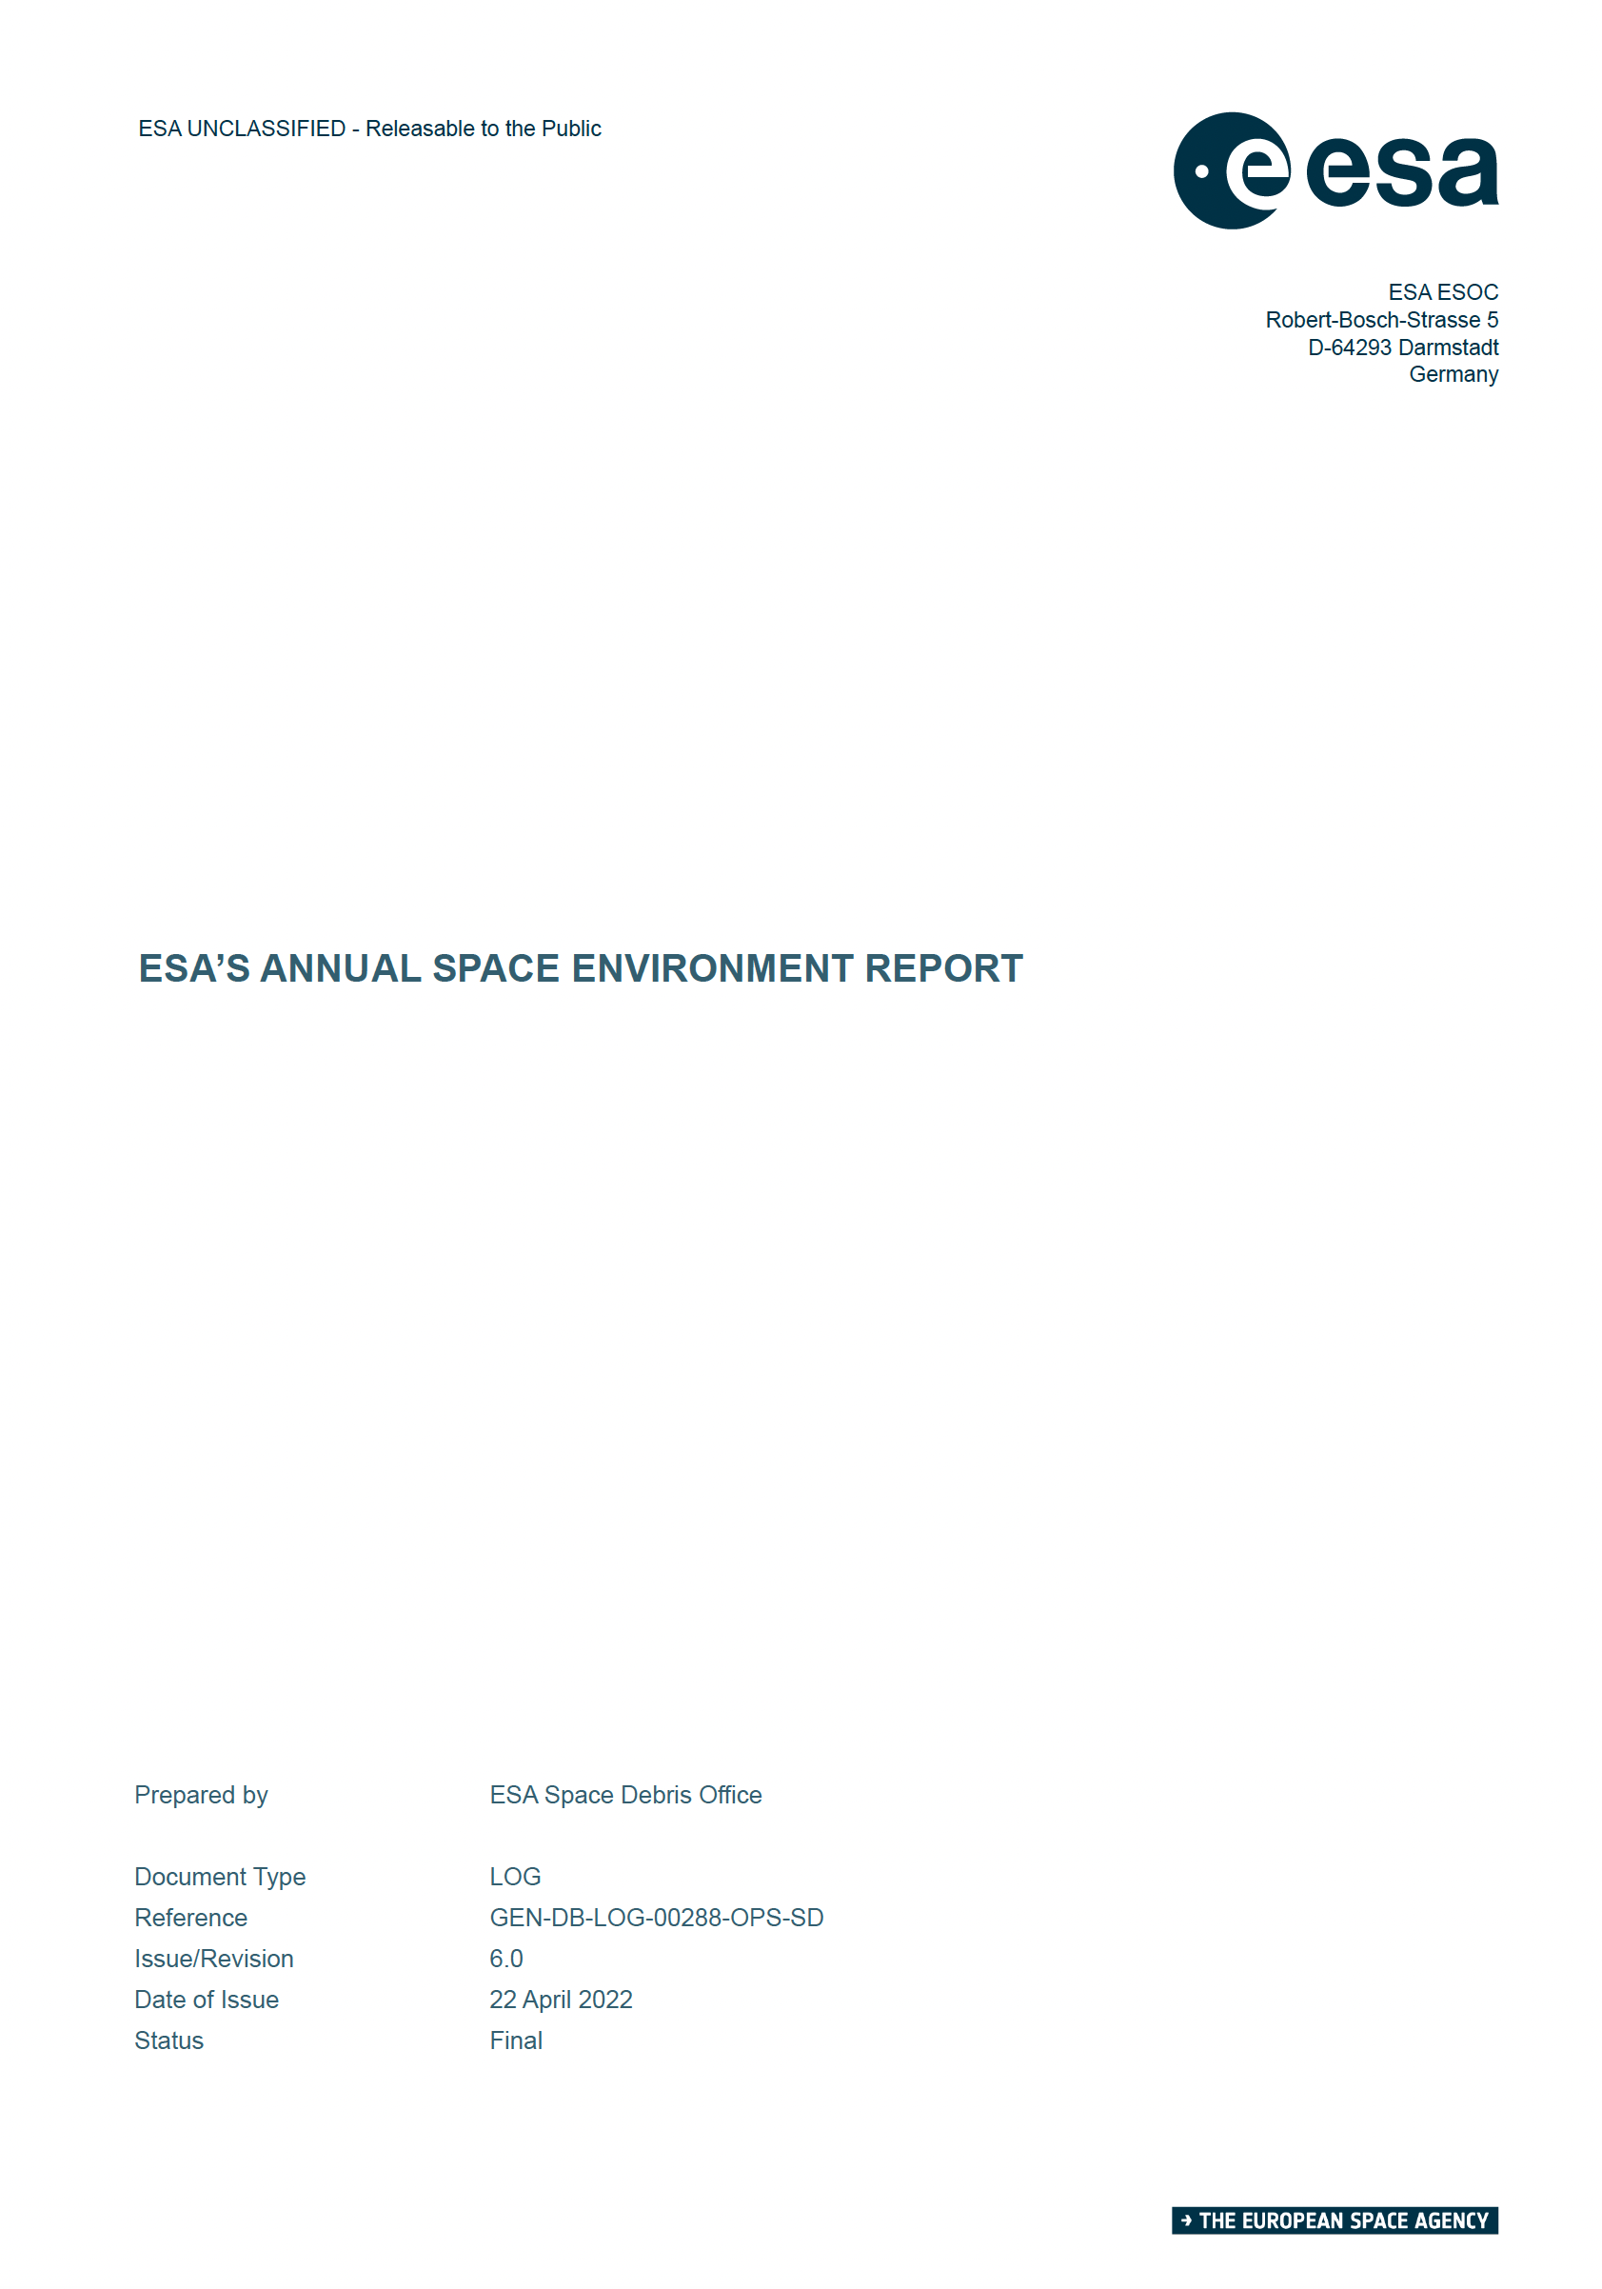
SECONDO BINARIO

Slide 11
Possibilità revisione disciplina internazionale uniforme
Contenimento attraverso strumenti di soft law
paradosso
CONCLUSIONI

Slide 12


GRAZIE A TUTTI
Prof. Luca Ancis
Cattedra di Diritto aeronautico
ed aerospaziale
Dipartimento di Giurisprudenza
Università di Cagliari
ancis@unica.it

